Slide 1
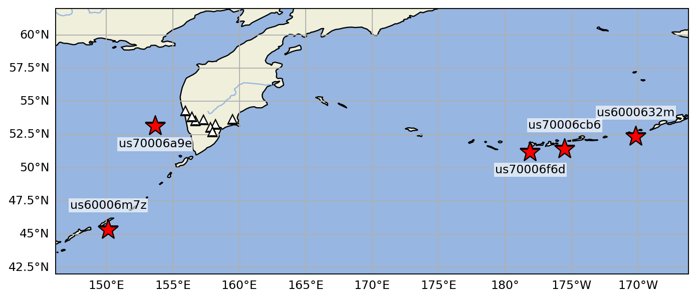
Землетрясения и станции
ID | Mag | Lon | Lat | Depth, km
us60006m7z | 5.5 | 150.14 | 45.34 | 36
us70006f6d | 6 | 181.9 | 51.19 | 28
us70006cb6 | 6.3 | 184.49 | 51.38 | 20
us70006a9e | 6.3 | 153.68 | 53.13 | 496
us6000632m | 5.8 | 189.83 | 52.32 | 35
Из каталога USGS за ноябрь-декабрь 2019 года были отобраны 5 мощных (магнитуда >= 5.5) событий, произошедших в относительной близости от Центральной Камчатки (максимальное расстояние – 2.2 тыс. км).
Гипоцентры 4 событий располагались в коре/верхней мантии, когда как очаг us70006a9e находился на глубине 496 км.
Для каждого события «полуслучайным» образом были отобраны 5 сейсмостанций (4 временных и 1 постоянная), с записями с которых и велась дальнейшая работа.

Slide 2
Текущая цель
Изолировать поверхностные волны Рэлея от землетрясений на сейсмограммах.
Что сделано?
Испробован подход «в лоб»: к записям z-компоненты сейсмического сигнала был применён фильтр с полосой пропускания 0.03 – 1 Гц, а затем в них были введены поправки за отклик прибора.
На следующих слайдах приведены результаты этих манипуляций.

Slide 3
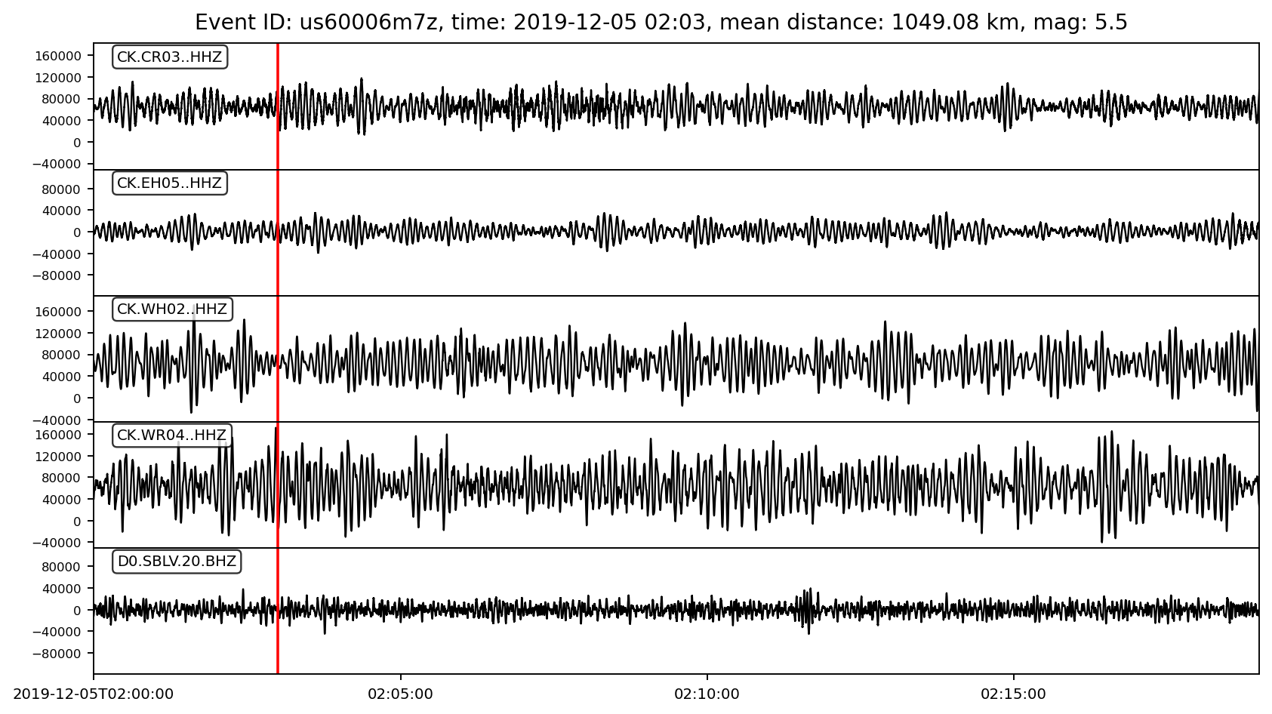
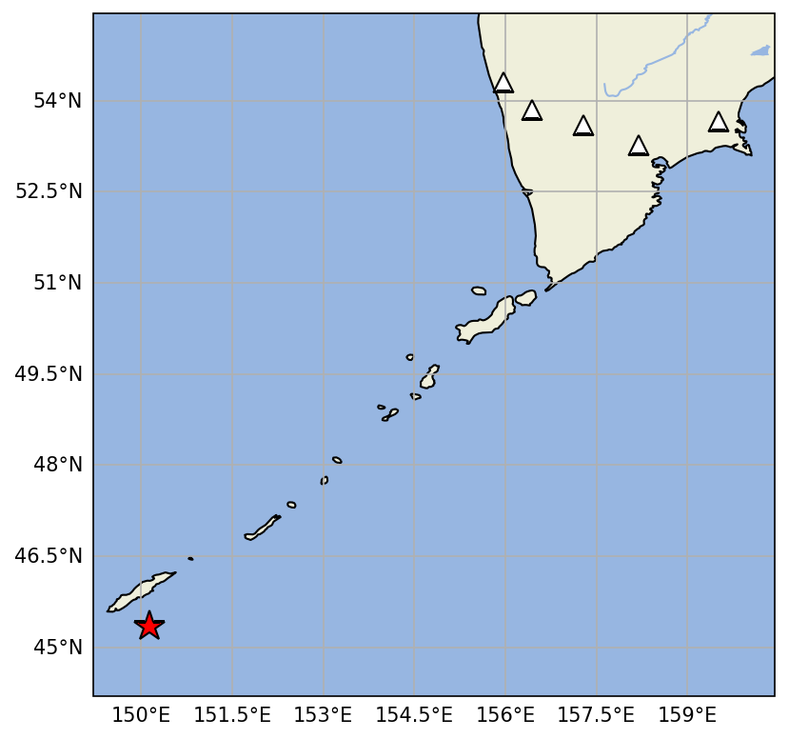
Землетрясение us60006m7z: «сырые» данные
Красной линией показано время события, взятое из каталога

Slide 4
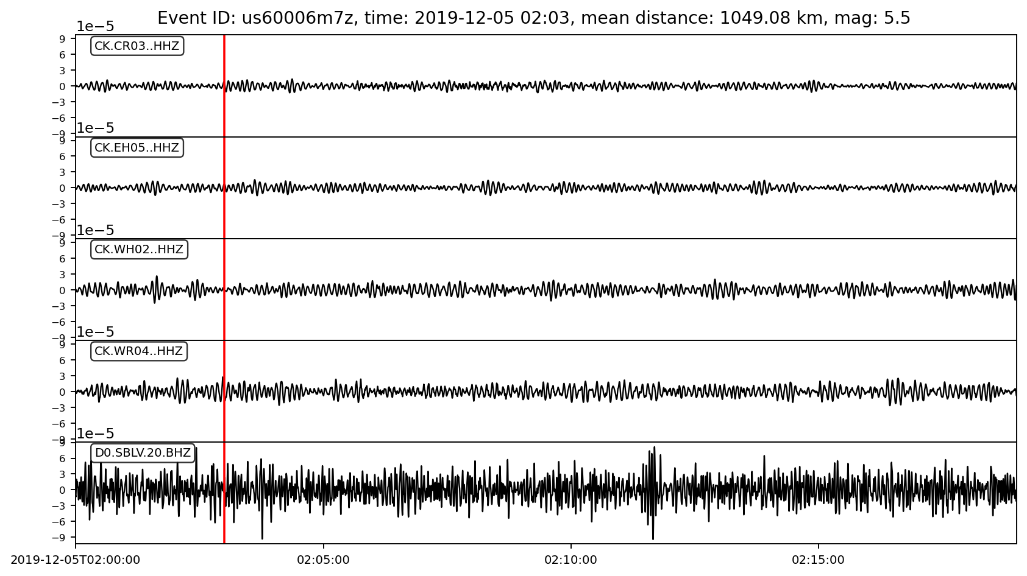
Землетрясение us60006m7z: обработанные данные
Как на обработанных, так и на исходных сейсмограммах не удаётся различить следов высокоамплитудного сигнала от us60006m7z. Причина этого неясна.

Slide 5
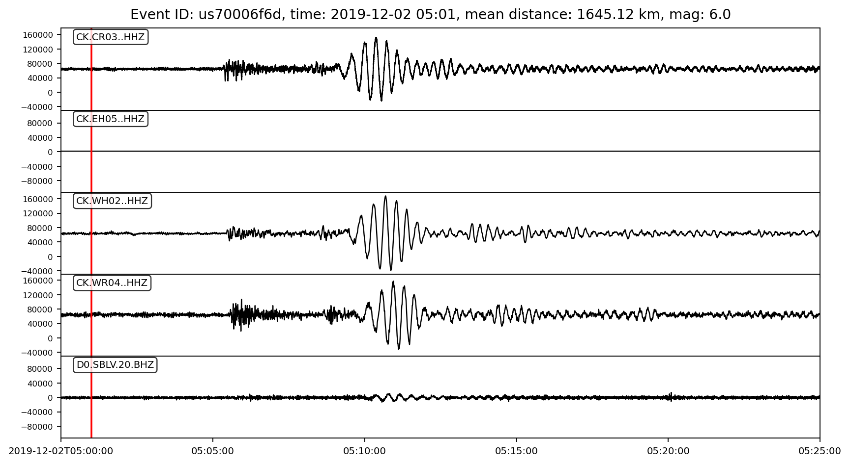
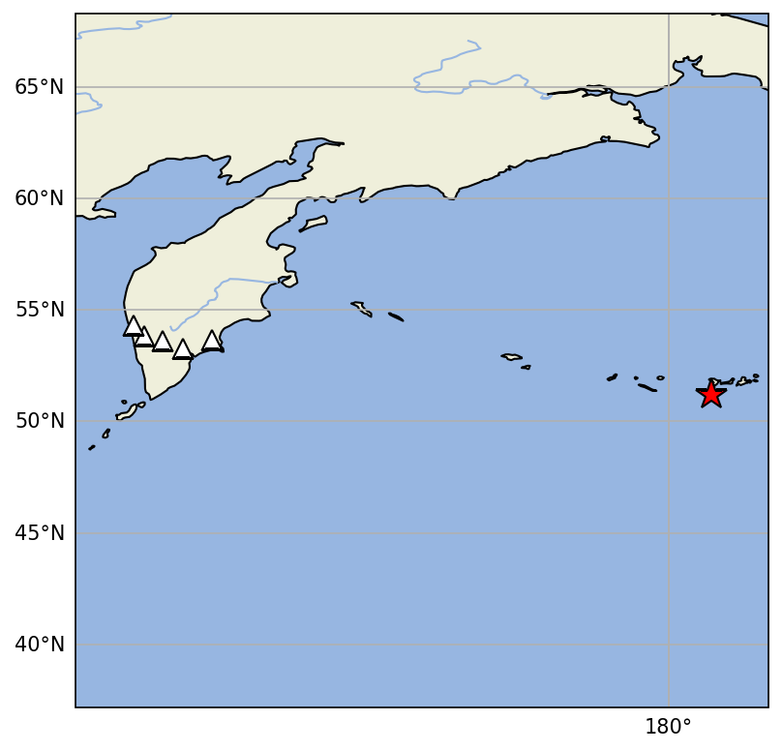
Землетрясение us70006f6d: «сырые» данные
Станция вышла из строя

Slide 6
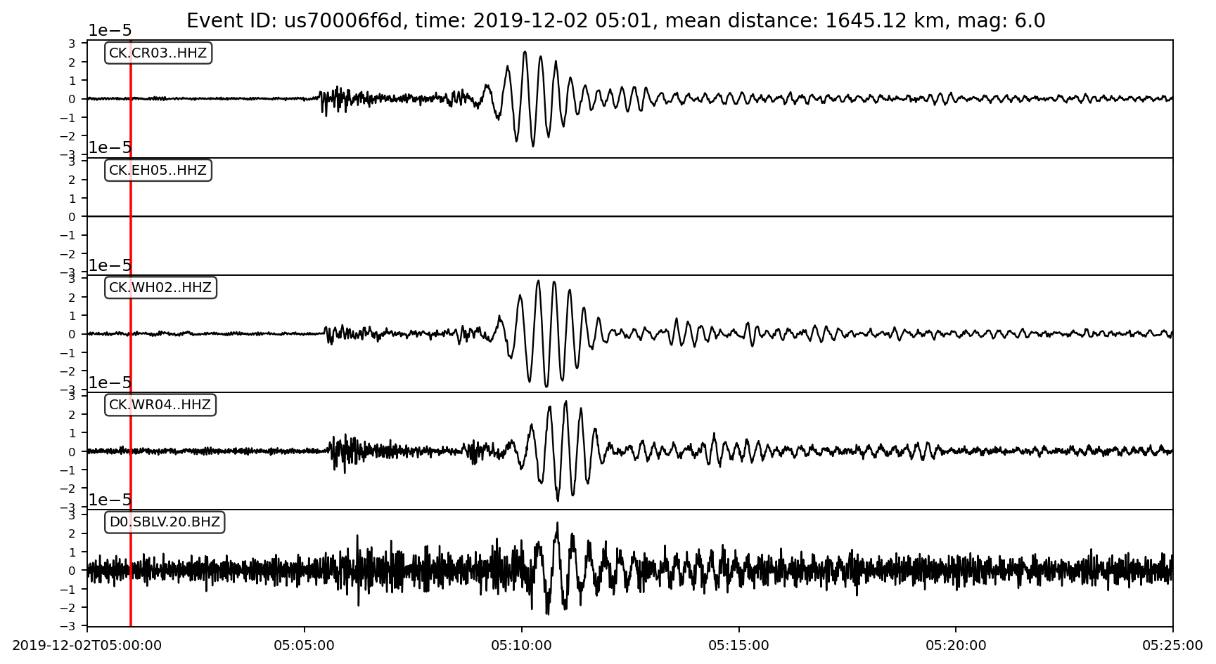
Землетрясение us70006f6d: обработанные данные
Станция вышла из строя
На сейсмограммах со станций CR03, WH02 и WR04 чётко прослеживается волна Рэлея, на записи с SBLV она различима. Во всех случаях фильтрация не позволила полностью подавить P- и S-волны.

Slide 7
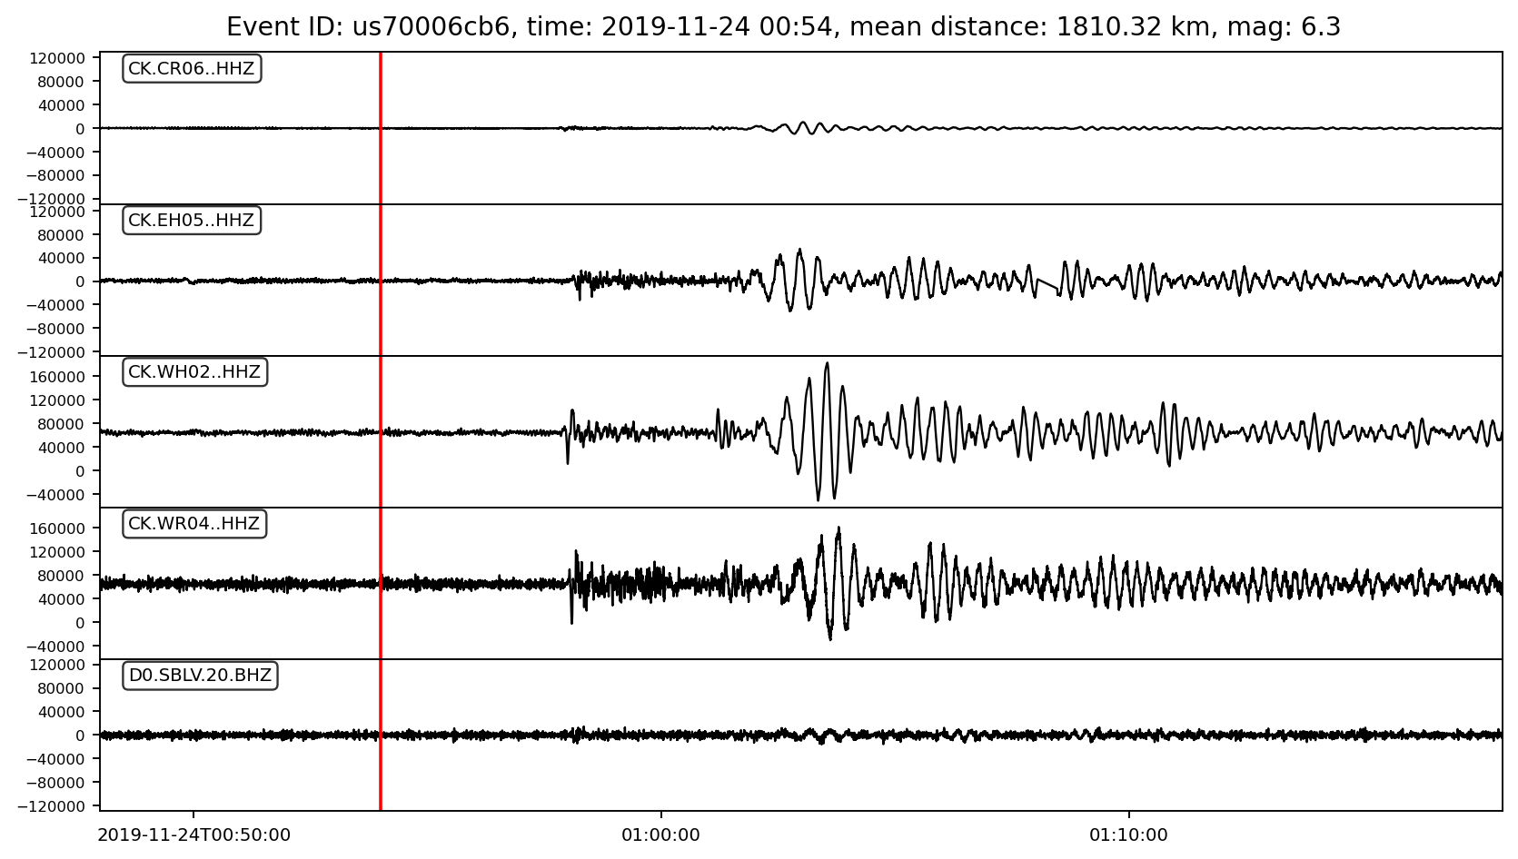
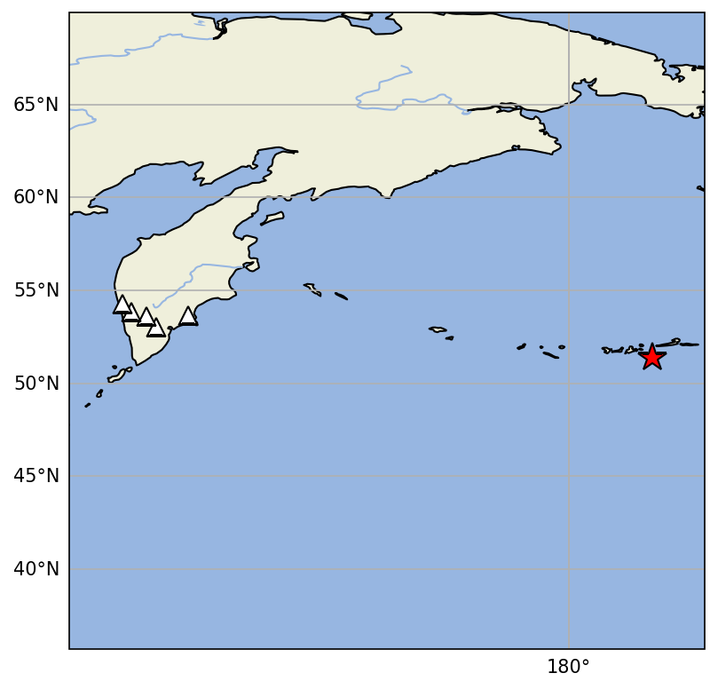
Землетрясение us70006cb6: «сырые» данные

Slide 8
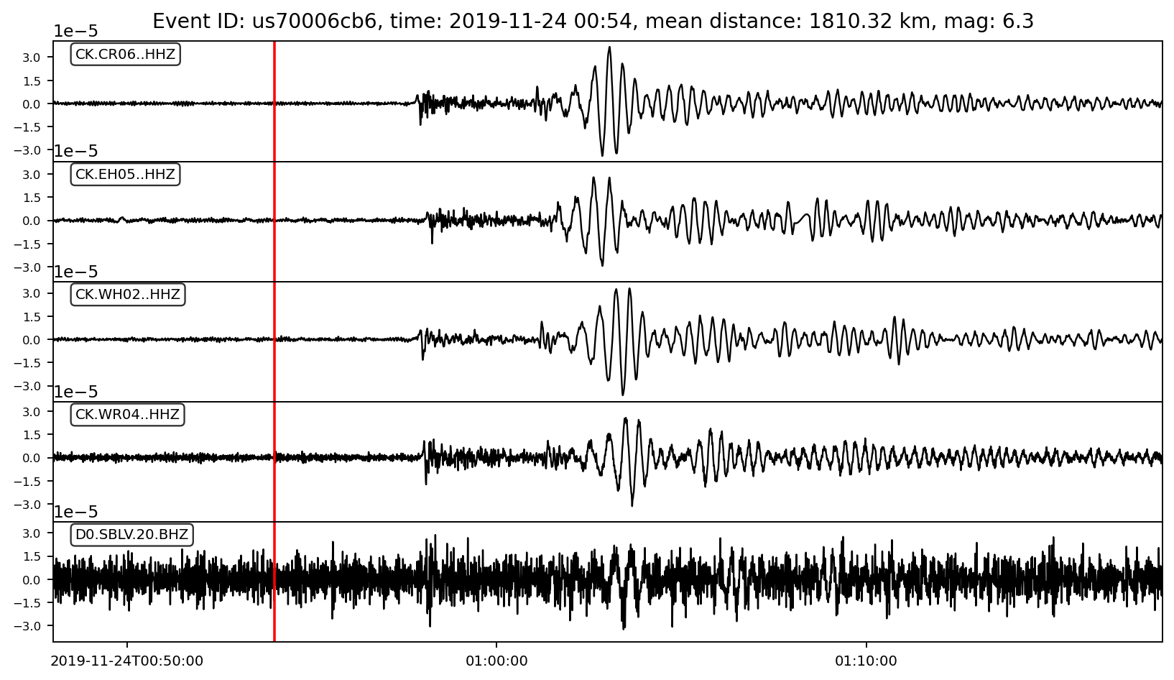
Землетрясение us70006cb6 : обработанные данные
На сейсмограммах со станций CR06, EH05, WH02 и WR04 чётко прослеживается волна Рэлея, однако на записи с SBLV она едва различима на фоне шума. Во всех случаях фильтрация не позволила полностью удалить P- и S-волны.

Slide 9
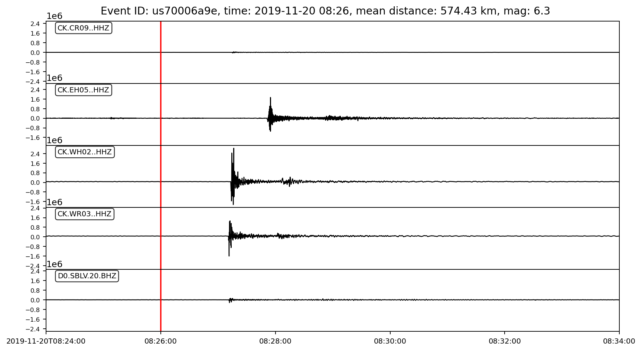
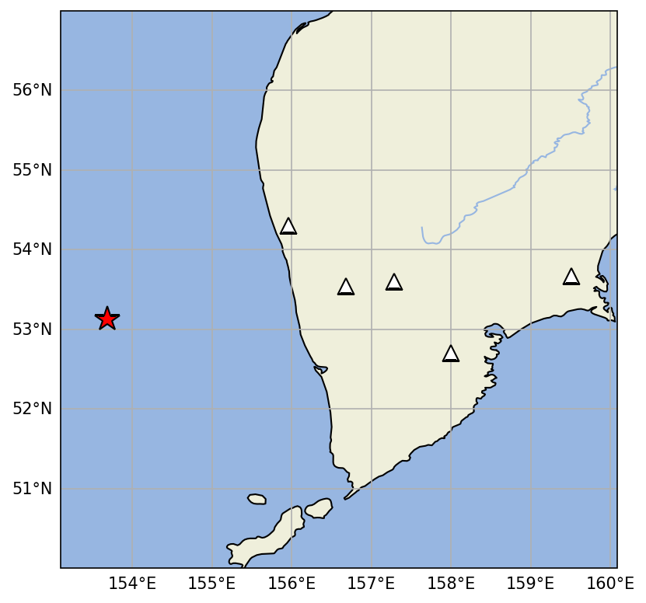
Землетрясение us70006a9e: «сырые» данные
Из всей выборки землетрясений: (1) очаг us70006a9e находился на наибольшей глубине, (2) станции наблюдательной сети удалены от очага us70006a9e на наименьшее расстояние.

Slide 10
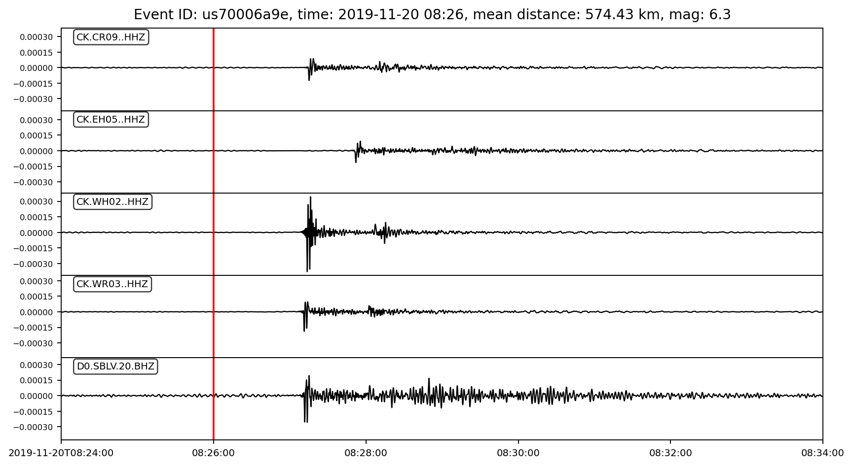
Землетрясение us70006a9e: обработанные данные
Предположительно, высокоамплитудная часть сигнала на данных сейсмограммах соответствует объёмным волнам, в то время как поверхностные волны Рэлея явно не различимы.

Slide 11
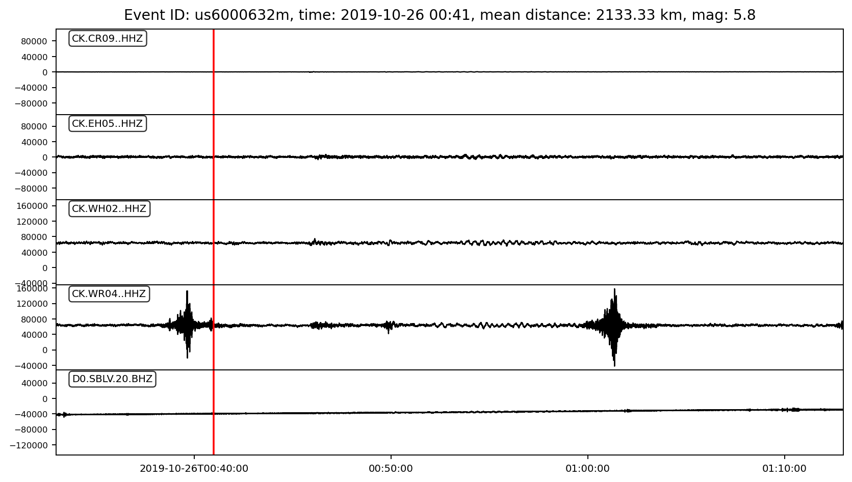
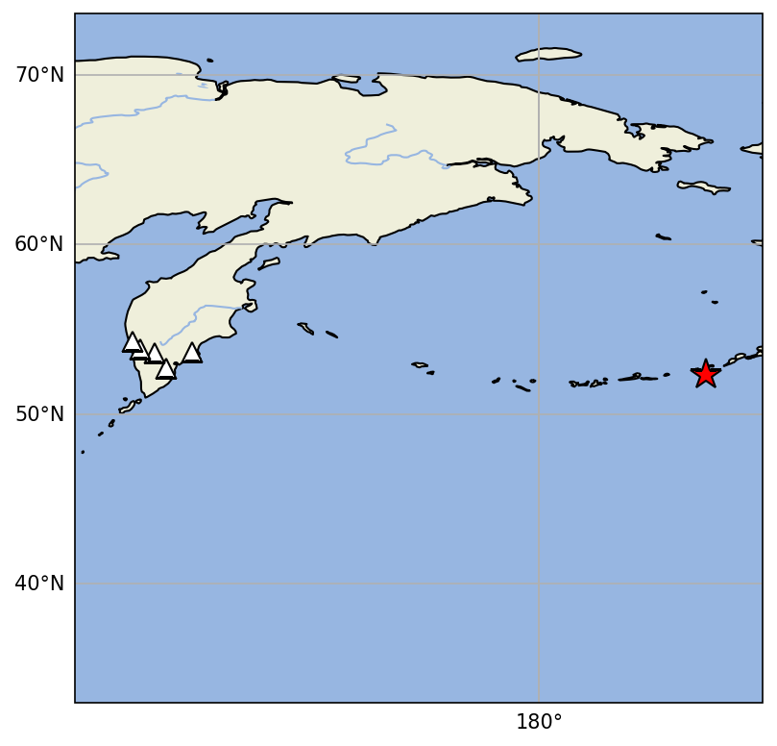
Землетрясение us6000632m: «сырые» данные
Удалены в результате обработки

Slide 12
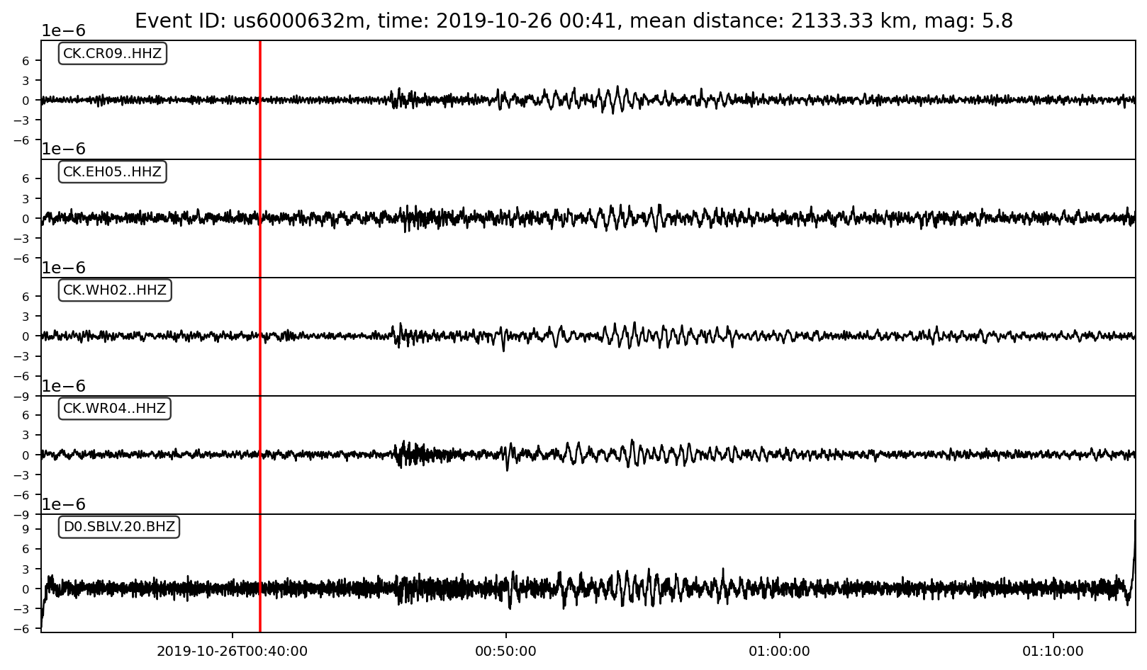
Землетрясение us6000632m: обработанные данные
Хотя в целом волна Рэлея различима, она имеет малое значение отношения сигнал / шум.

Slide 13
Вывод
Применения полосового фильтра в диапазоне частот 0.3 – 1 Гц недостаточно для изолирования поверхностных волн Рэлея
Вопрос
Что ещё можно сделать для погашения частей сигнала, не относящихся к волне Рэлея?
Идея
На основе глобальной модели распределения скоростей сейсмических волн внутри Земли можно рассчитать примерное время прихода волны Рэлея от того или иного землетрясения, а затем обнулить часть сигнала ДО этой временной отметки.
Какую модель использовать для расчётов?
Ясно, что какой бы хорошей ни была модель, будут иметь место расхождения с реальными данными. Как их учесть?

Slide 14
Все данные, а также код на Python, который использовался для манипуляций с ними и создания их визуализаций, доступны по ссылке: https://drive.google.com/drive/folders/1eIm2-fw36WqhekSSUwuGmR9D1mM713_j?usp=drive_link

